Slide 1

Геймификация учебного процесса как феномен в сфере современного образования
Суворова Татьяна Николаевна,
доктор педагогических наук, профессор кафедры информационных технологий и методики обучения информатике ФГБОУ ВО «ВятГУ»
suvorovatn@mail.ru

Slide 2

Вопрос №1:
Каково место геймификации в структуре методической системы обучения, традиционно заданной пятью основными элементами звезды Пышкало (цели, содержание, формы, методы и средства обучения)?
Является ли геймификация частью одного из этих компонентов МСО?
На какие компоненты МСО она оказывает влияние?

Slide 3
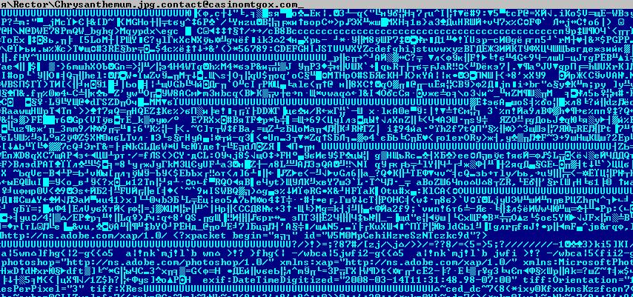
Вопрос №2:
Какое слово зашифровано в презентации?

Slide 4


Slide 5
Профессии будущего

Slide 7

Указ Президента РФ от 9 мая 2017 г. № 203
«О Стратегии развития информационного общества
в Российской Федерации на 2017 – 2030 годы»
В результате реализации Стратегии должны быть сформированы:
национальные технологические платформы
онлайн-образования и онлайн-медицины;
единая инфраструктура электронного правительства;
Национальная электронная библиотека.
2
О

Slide 8
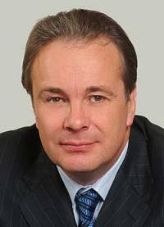
Александр Кондаков - президент Института мобильных образовательных программ (ИМОС), генеральный директор компании «Мобильное электронное образование», руководитель проекта по разработке ФГОС общего образования

Slide 9


Slide 10

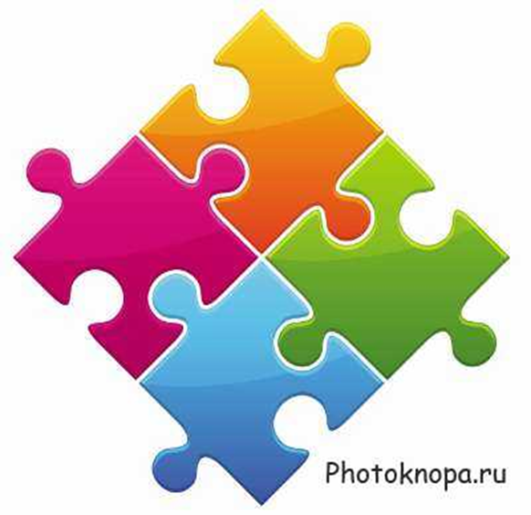
3
Т

Slide 11
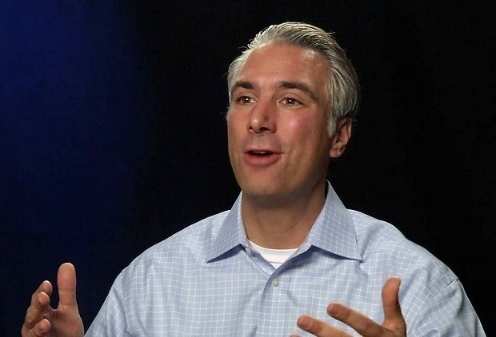
Профессор Пенсильванского университета Кевин Вербах
Учебный курс «Gamification»,
август-октябрь 2012 г.

Slide 12
Профессор Пенсильванского университета Кевин Вербах
«Геймификация –
это процесс использования игровых механик и игрового мышления для решения неигровых проблем и для вовлечения людей в какой-либо процесс»

Slide 13
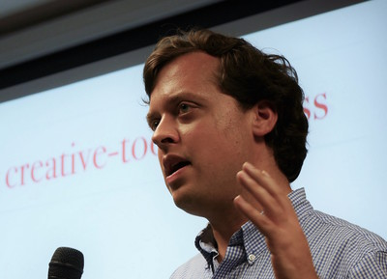
Марк Нельсон
(Mark J. Nelson)
IT University, Копенгаген
«… истоки геймификации находятся в середине
XX века в Советском Союзе. Это был способ мотивировать рабочих,
не полагаясь на денежные стимулы капиталистического строя»

Slide 14
Образовательная игропрактика
Организация Геймификация Игра Содержание
* схемa С. Детердинга, Д. Диксона, Р. Халеда, Л. Нака

Slide 15
Программные средства геймификации
игровые платформы (Classcraft, MinecraftEdu),
образовательные квесты (Quandary, Ribbon Hero),
сервисы управления обучением (ClassDojo, Goalbook),
игровые средства обучения программированию (Scratch),
сайты-конструкторы игр (LearningApps, «еТреники»)

Slide 16

https://etreniki.ru/
А
6

Slide 17
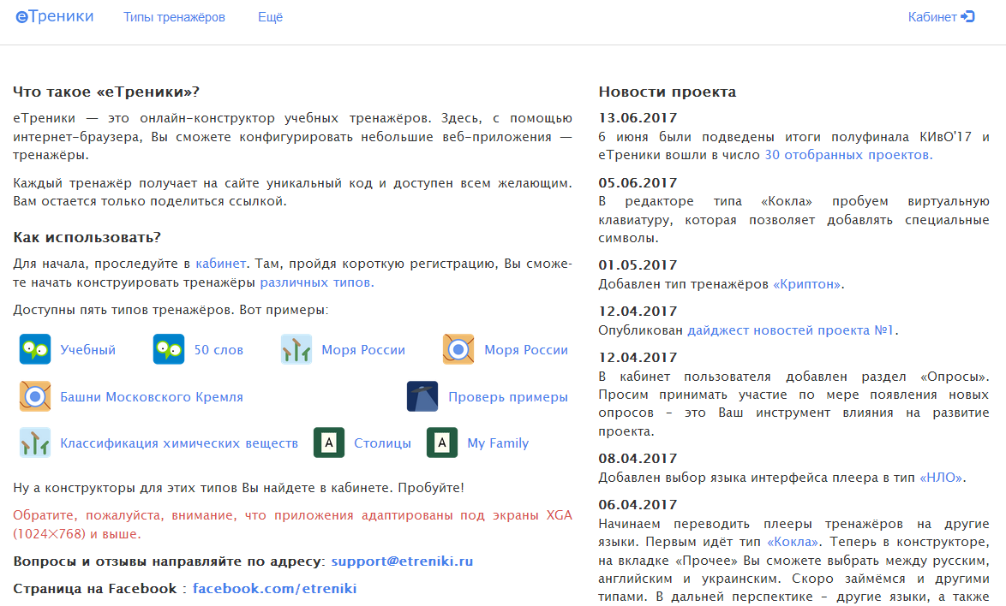

Slide 18
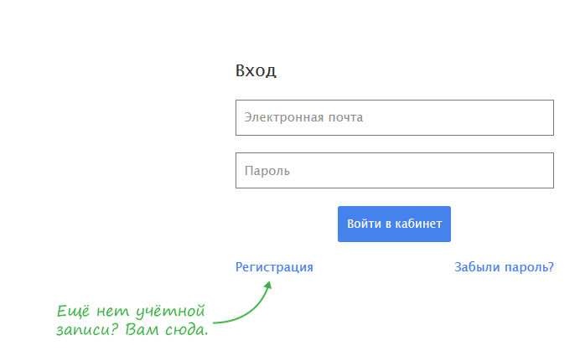

8
И

Slide 19
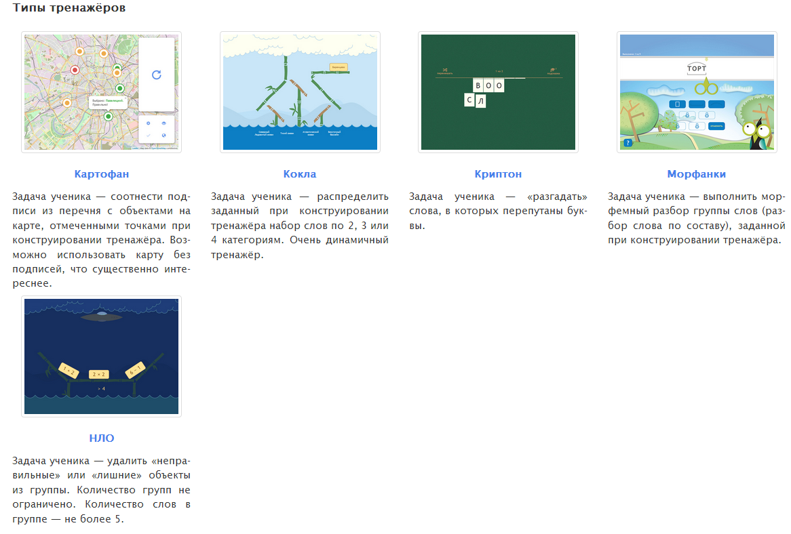

9
Я

Slide 20
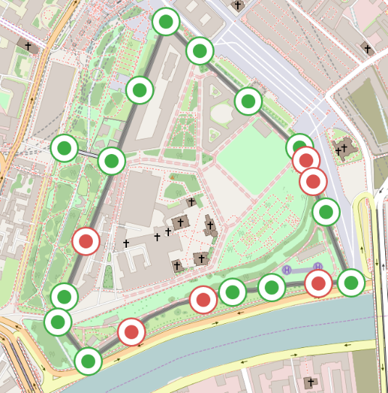
И
4

Slide 21
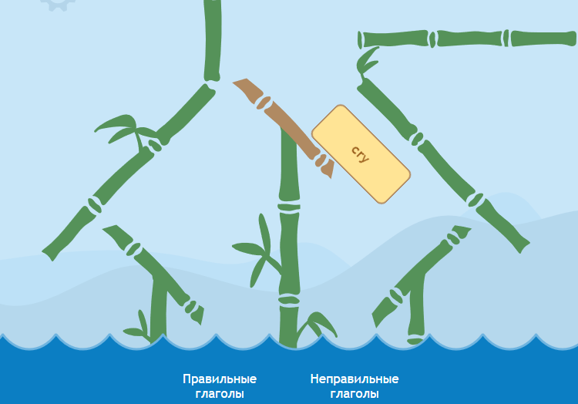
5
В

Slide 22
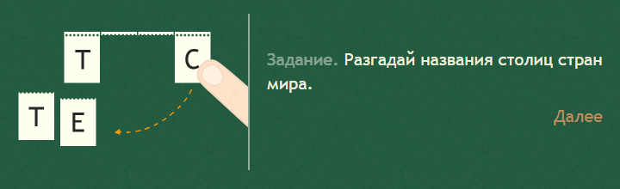
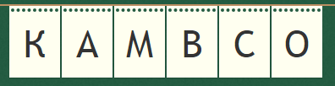

Slide 23
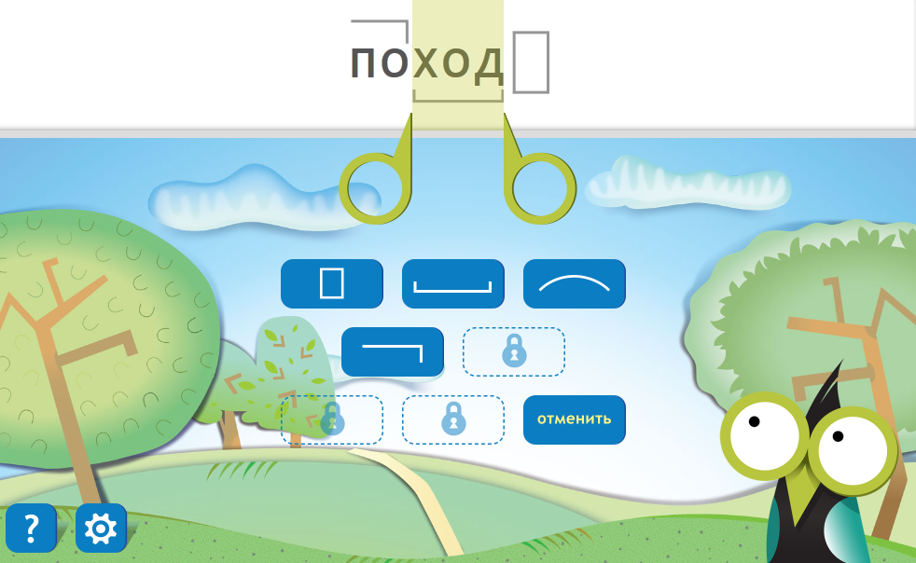
7
Ц

Slide 24
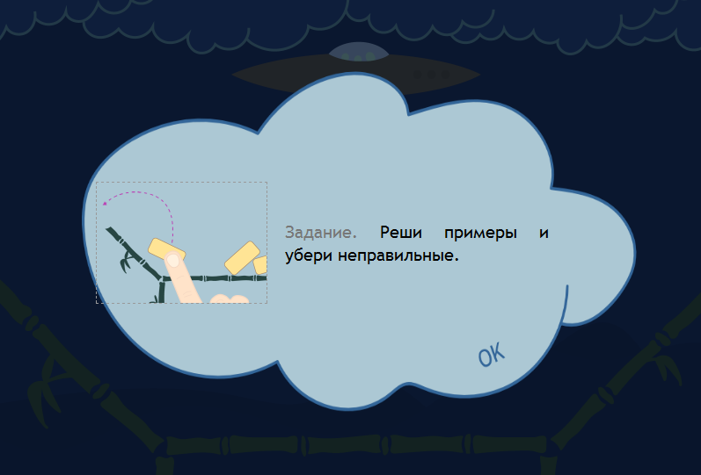

Slide 25
М
1

Slide 26
Вопрос №3:
Кто из зарубежных исследователей полагает, что истоки геймификации обнаруживаются в Советском Союзе XX века?

Slide 27
Благодарю за внимание!
Суворова Татьяна Николаевна,
доктор педагогических наук, профессор кафедры информационных технологий и методики обучения информатике ФГБОУ ВО «ВятГУ»
suvorovatn@mail.ru

